Slide 1

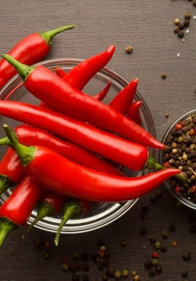
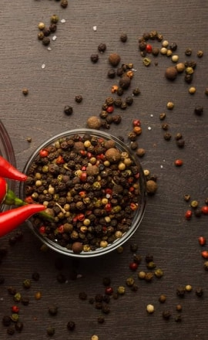
การผลิตเมล็ดพันธุ์พริก
HOT PEPPER

Slide 2
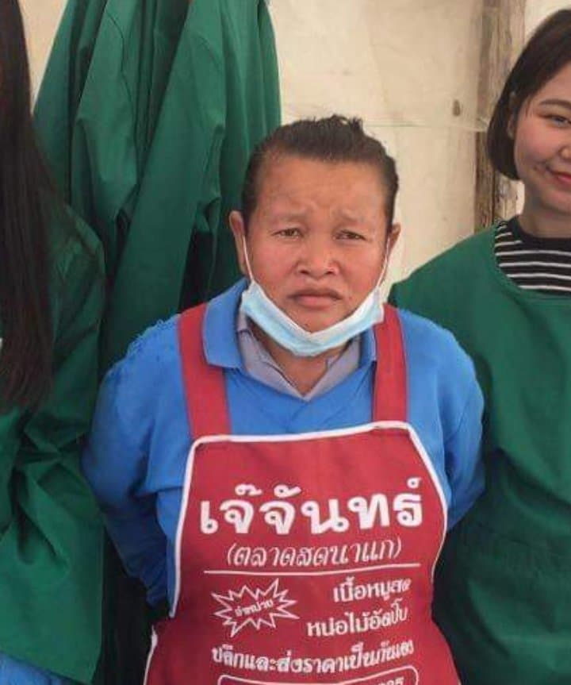
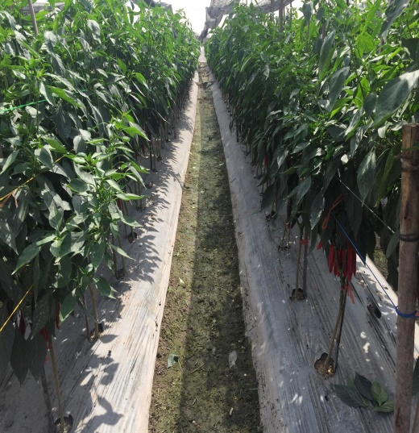
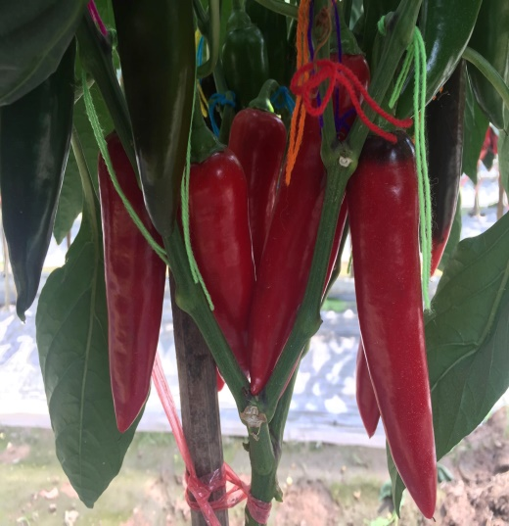
เกษตรกรผู้ปลูกพริก
นาง ฤดีสวัสดิ์ ตัดสืบ
บ้านเลขที่ 91หมู่ 4 บ้าน ดอนโทนน้อย
ตำบล ก้านเหลือง อำเภอ นาแก จังหวัด นครพนม

Slide 3

รายละเอียดธุรกิจ
รูปแบบ
ลักษณะดำเนินงาน
ผู้รับความเสี่ยงความแปรผันทางราคา
เกษตรกรกลุ่มเป้าหมาย

Slide 4
ลักษณะการทำพันธสัญญา/ วิเคราะห์ต้นทุนผลตอบแทน

Slide 6
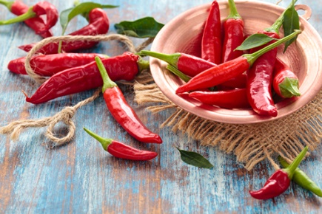
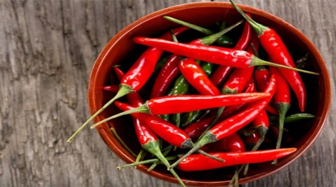
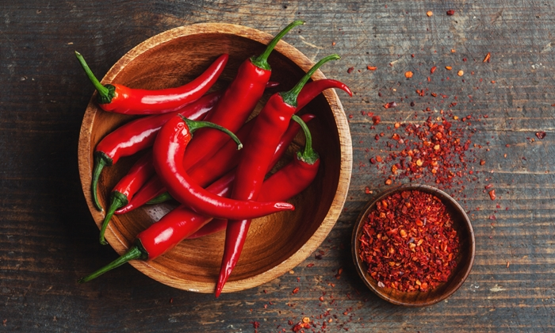

Slide 7
